Slide 1

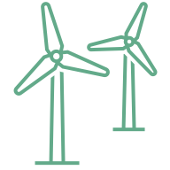

Windenergie Education HUB
Workshop zu Erneuerbaren Energien
Notes:
Hey zusammen! Schön, dass ihr heute hier seid.
Ich bin Chiara und das ist Katja.
Zusammen starten wir gleich unseren Workshop zur Windenergie – also wie aus Wind tatsächlich Strom wird und warum das Thema immer wichtiger wird.
Ihr bekommt heute nicht nur ein bisschen Theorie, sondern wir probieren auch Dinge selbst aus, testen Modelle und schauen uns an, wo Wind besonders stark ist.

Slide 2
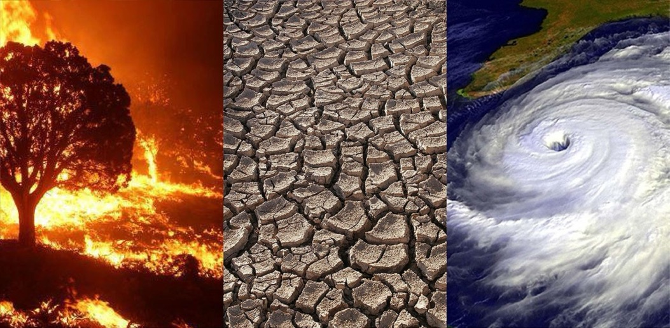
Quelle: https://science.nasa.gov/climate-change/effects/ (Abruf 23.01.2026)

Slide 3
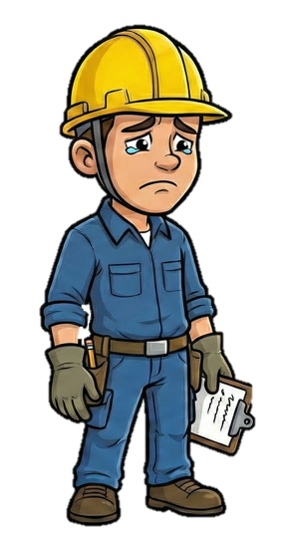
Lerne Walter kennen
Der Klimawandel ist echt ein Problem. Wir brauchen einen Plan, um das Klima zu schützen! Ich nenne ihn die „Wind-Mission“. Wenn wir diese Schritte befolgen, können wir es gemeinsam schaffen!
Walter macht sich Sorgen:
In den Nachrichten hört er viel über den Klimawandel. Er möchte nicht nur zuschauen, sondern aktiv helfen. Deshalb sucht er nach einer Energiequelle, die nicht ausgeht und die Luft sauber hält.

Slide 4
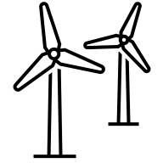
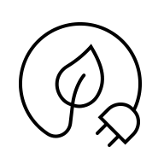


Am Ende der Unterrichtsstunde wirst Du
die Grundlagen von Energie und Windenergie sowie windreiche Orte kennen.
wissen, wie man Wind misst und verstehen, wie Wind Arbeit verrichten kann.
das Flügelprofil (airfoil) verstehen und es mit dem Bernoulli-Prinzip verbinden können.
mit dem Windkraft-Baukasten ausprobieren, welche Konfigurationen am meisten Energie erzeugen – und daraus ableiten, wie eine Windturbine optimal gebaut wird.
Notes:
Bevor wir richtig starten, hier ein kurzer Überblick, was ihr am Ende der Stunde könnt.
👉 Erstens: Ihr lernt die wichtigsten Grundlagen zu Energie und Windenergie und findet heraus, wo es auf der Welt besonders windig ist.
👉 Zweitens: Wir schauen uns an, wie man Wind misst – und warum Wind überhaupt Arbeit verrichten kann.
👉 Drittens: Ihr baut selbst ein kleines Flügelprofil, also die Form, die später an einer Windturbine für Auftrieb sorgt.
👉 Und zum Schluss: Ihr probiert mit dem Windkraft-Baukasten aus, welche Kombination am meisten Energie erzeugt – also wie man eine richtig gute Windturbine baut.
Lasst uns direkt loslegen!
https://i.pinimg.com/originals/36/32/ea/3632ea56e4415244eb44fd078674ae1c.jpg
https://th.bing.com/th/id/OIP.iGsyHNGh0JOFRnQa8SUstgAAAA?rs=1&pid=ImgDetMain
https://wonderfulengineering.com/wp-content/uploads/2014/09/wind-turbine-pictures-2.jpg

Slide 5
Aufbau der Stunde
01
02
03
04
Grundlagen der Windenergie
Messen und Arbeiten mit Wind
Erfahre mehr über Energie, Windenergie und den globalen Windatlas.
Lerne, wie Wind gemessen wird und wie er Arbeit verrichten kann.
Flügelprofile (Airfoils)
Experimente mit einer Windturbine
Lerne, was Flügelprofile sind, wie sie geformt sind und wie sie die Bewegung von Rotorblättern erklären.
Mach dich mit dem Windturbinen-Baukasten vertraut und probiere verschiedene Konfigurationen aus.
Notes:
Damit ihr wisst, was heute auf euch zukommt, schauen wir kurz auf den Ablauf.
Erstens sprechen wir über die Grundlagen der Windenergie: Was ist Energie eigentlich, wie funktioniert Windenergie – und was zeigt uns der globale Windatlas?
Zweitens geht es darum, wie man Wind misst und warum Wind Arbeit verrichten kann. Das heißt, wir schauen uns an, was Wind wirklich ‘leistet’.
Drittens baut ihr euer eigenes kleines Flügelprofil. Das ist die Form, die später an einer echten Windturbine für Auftrieb sorgt.
Und zum Schluss wird’s praktisch: Mit dem Windturbinen-Baukasten probiert ihr verschiedene Einstellungen aus und findet heraus, welche Turbine am besten funktioniert.
Also: Theorie, Praxis – und am Ende wisst ihr richtig viel über Windenergie und könnt selber testen, was wirkt.

Slide 6
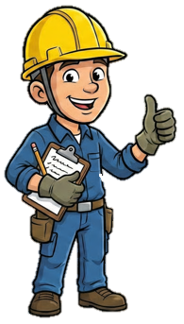
01
Grundlagen der Windenergie
Was treibt die Welt eigentlich an? Das sollte eine gute Inspiration für eine nachhaltige Energiequelle sein.
Lerne mehr über Energie, Windenergie und den Windatlas.
Notes:
Um die Grundlagen der Windenergie zu verstehen, muss man zuerst bei ihrem Ursprung ansetzen: => Energie selbst.
Sie ist die Basis jeder Bewegung, jedes Antriebs und jeder technischen Anwendung.

Slide 7
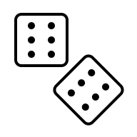

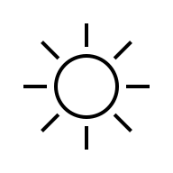
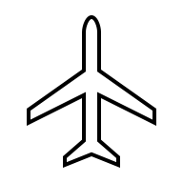

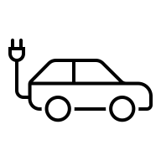
Energie
Was fällt Dir ein, wenn du das Wort „Energie“ hörst?
Aufgabe 1: Lass uns eine Energiewortkette erstellen! Öffne Dein Arbeitsheft auf Seite 10.
Sei kreativ!
Biomasse
Batterie
Ofen
Glühbirne
Elektrizität
Kraft
Notes:
Zum Warmwerden: Was fällt euch spontan ein, wenn ihr das Wort Energie hört? Ruft einfach rein – egal ob eine Energiequelle, ein Gerät oder irgendwas, das mit Energie zu tun hat.
(Kurze Sammlung, ein paar Antworten zulassen.)
Super, ihr habt schon richtig gute Begriffe genannt!
Jetzt machen wir ein kleines Spiel dazu: Eine Person beginnt und nennt ein Energie-Wort. Das Wort muss mit dem ersten Buchstaben des Vornamens der Person beginnen.
Zum Beispiel: – M wie Mikrowelle. – S wie Solaranlage. – T wie Turbine.
Dann geht es reihum weiter – und dabei muss der letzte Buchstabe des vorherigen Wortes der erste Buchstabe des nächsten Wortes werden.
Ich gebe Euch ein Beispiel: Chiara => Charge/Chemie, Katja => Erde (usw)
Wir gehen einmal durch, bis hier vorn. Ein paar Hinweise stehen auf der Slide.
Auf geht's!

Slide 8
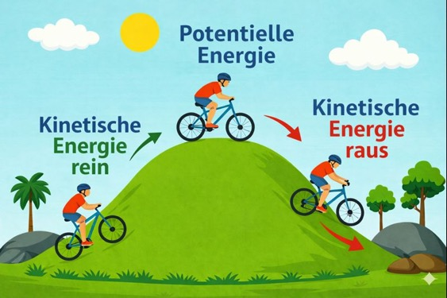
Energie
Energie bewirkt Bewegung und Veränderung
Sie ist die Fähigkeit, Arbeit zu verrichten – also Dinge zu bewegen, Abläufe auszulösen oder Veränderungen herbeizuführen.
Es gibt zwei Hauptformen von Energie:
Kinetische Energie: Energie der Bewegung, zum Beispiel ein Fahrrad, das einen Hügel hinunterfährt
Potenzielle Energie: Gespeicherte Energie durch Lage oder Höhe, zum Beispiel ein Fahrrad, das oben auf einem Hügel steht
Notes:
Okay, jetzt schauen wir uns einmal an, was Energie eigentlich ist. Energie ist das, was Bewegung und Veränderung möglich macht.
=> Ohne Energie passiert gar nichts – keine Bewegung, kein Licht, keine Musik, kein Handy-Laden… einfach nichts.
Hier seht ihr zwei wichtige Arten von Energie, die wir heute brauchen:
Kinetische Energie. Das ist die Energie der Bewegung.
Beispiel: Wenn ihr mit dem Fahrrad einen Hügel herunterfahrt – dann seid ihr schnell, und genau das ist kinetische Energie.
Potentielle Energie. Das ist die gespeicherte Energie, die ein Gegenstand hat, weil er irgendwo oben ist.
Beispiel: Ein Fahrrad, das oben auf dem Hügel steht, hat potentielle Energie – weil es gleich losrollen könnte.
In der Grafik seht ihr das super: • Berg hoch → Energie rein (man strengt sich an) • Oben → potentielle Energie • Berg runter → kinetische Energie
Jetzt, wo wir wissen, was Energie überhaupt ist und welche Formen sie haben kann, schauen wir uns an, wo diese Energie eigentlich herkommt.

Slide 9


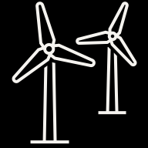
Energie
Kohle & Öl streiche ich durch.
Das ist wie mein Taschengeld – irgendwann ist es aufgebraucht.
Wir brauchen etwas, das immer wieder zurückkommt, wie ein Bumerang.
Nicht erneuerbare Energie
Stammt aus Quellen, die mit der Zeit aufgebraucht werden.
Diese Ressourcen sind begrenzt und werden irgendwann erschöpft sein.
Erneuerbare Energie
Stammt aus natürlichen Quellen, die sich ständig erneuern.
Diese Ressourcen können dauerhaft genutzt werden, ohne sich zu erschöpfen.
VS.
Aufgabe 2: Teste dein Wissen! Öffne dein Arbeitsbuch auf Seite 12.
Notes:
Nicht erneuerbare Energiequellen Das sind Energiequellen, die irgendwann aufgebraucht sind – zum Beispiel Kohle, Erdöl oder Erdgas.
Wenn wir sie verbrauchen, sind sie weg.
Sie entstehen nicht so schnell nach.
Erneuerbare Energiequellen Das sind Energiequellen, die sich ständig erneuern – wie Sonne, Wind oder Wasser.
Sie gehen nicht aus, egal wie lange wir sie nutzen.
Und jetzt eure Aufgabe:
Auf der Seite 12 seht ihr verschiedene Energiequellen als Bilder.
Eure Aufgabe ist:
Entscheidet, was erneuerbar ist und was nicht,
und setzt das Häkchen in die richtige Box.
Gern auch mit eurem Sitznachbarn.
Nach 5min: Möchte jemand sein Ergebnis vortragen? (Next Slide dann)

Slide 10
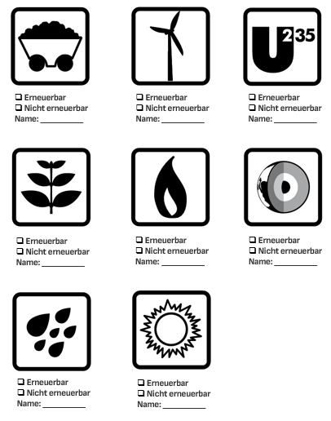
Energie
Kohle
Wind
Uran
Biomasse
Erdgas
Geothermie
Wasserkraft
Solarenergie
Notes:
Klicken für Lösungen.
1. Kohle (nicht erneuerbar)
Kohle ist ein Brennstoff, der tief aus der Erde kommt. Er ist Millionen Jahre alt und wird verbrannt, um Energie zu erzeugen. Wenn die Kohle einmal verbraucht ist, ist sie weg – deshalb nicht erneuerbar.
2. Wind (erneuerbar)
Wind ist einfach bewegte Luft. Er kommt immer wieder und geht nie aus. Windräder nutzen die Kraft des Windes, um Strom zu erzeugen. 3. Uran (nicht erneuerbar)
Uran ist ein Metall aus dem Boden. Man braucht es für Atomkraftwerke. Es ist nicht erneuerbar, weil es nur begrenzt vorkommt und man es nicht wiederherstellen kann.
4. Biomasse (erneuerbar)
Biomasse sind Pflanzen oder Holz, die man verbrennen oder anders nutzen kann, um Energie zu erzeugen. Sie wächst nach – deshalb erneuerbar.
5. Erdgas (nicht erneuerbar)
Erdgas entsteht tief in der Erde, dauert Millionen Jahre. Wir verbrennen es zum Heizen oder für Strom – und wenn es verbraucht ist, ist es weg.
6. Geothermie (erneuerbar)
Geothermie ist Energie aus der Wärme im Inneren der Erde. Die Erde wird innen niemals kalt – deshalb ist das erneuerbar.
7. Wasserkraft (erneuerbar)
Energie aus fließendem Wasser, zum Beispiel aus Flüssen oder Staudämmen. Das Wasser fließt immer wieder nach.
8. Solarenergie (erneuerbar)
Solarenergie ist Energie aus der Sonne. Die Sonne scheint jeden Tag – sie ist eine unendliche Energiequelle.

Slide 11
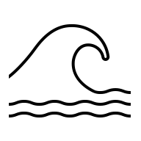
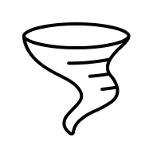

Enstehung von Wind
Entstehung von Wind
(tagsüber)
Meer
Über dem Meer ist die Luft kühler.
Kühle Luft sinkt ab und strömt in Bodennähe zum Land.
→ Diese Luftbewegung nennt man Wind
Land
Das Land erwärmt sich tagsüber stärker als das Meer.
Warme Luft steigt auf.
Beim Aufsteigen kühlt sie wieder ab.
Die abgekühlte Luft strömt in der Höhe zurück zum Meer.
Abkühlung der Luft
Kühle Luft sinkt ab
Warme Luft steigt auf
Meer
Land
Wind
Notes:
Wir wissen nun: Energie steckt überall – in Bewegung, in Licht, in Wärme. Und jetzt kommt der Wind ins Spiel.
Schauen wir uns an, wie er entsteht, denn ohne Wind gibt’s natürlich keine Windenergie.
Tagsüber passiert Folgendes:
🌬️ Über dem Meer ist die Luft kühler. Kühle Luft ist schwerer – sie sinkt nach unten und fließt rüber zum Land.
✨ Das Land wird viel schneller warm als das Meer. Darum steigt die warme Luft über dem Land nach oben.
Oben kühlt die warme Luft wieder ab und strömt zurück Richtung Meer.
So entsteht ein Kreislauf.
Und genau diese Bewegung der Luft, also wenn Luft von einem Ort zum anderen strömt, das nennen wir Wind.

Slide 12
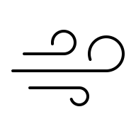
Entstehung von Windenergie
Energie
Energie ermöglicht Bewegung und das Verrichten von Arbeit.
Sie macht Veränderungen und Handlungen überhaupt erst möglich.
Wind
Wind ist bewegte Luft in der Atmosphäre.
Er entsteht, wenn sich die Luft an verschiedenen Orten unterschiedlich stark erwärmt und dadurch in Bewegung gerät.
Windenergie
Windenergie ist die Energie, die in der Bewegung des Windes steckt.
Windräder nutzen diese Bewegung, um elektrische Energie zu erzeugen, die wir im Alltag verwenden können.
Hast du schon einmal ein Windrad in echt gesehen?
Notes:
Schauen wir uns mal an, wie Windenergie eigentlich entsteht.
Links seht ihr das Wort Energie. Energie brauchen wir, damit sich Dinge bewegen oder überhaupt etwas passiert – also Bewegung, Veränderung oder Arbeit. Ohne Energie läuft nichts!
Rechts haben wir Wind. Wind ist im Grunde nichts anderes als bewegte Luft in der Atmosphäre. Und die bewegt sich, weil sich Luft an verschiedenen Orten unterschiedlich stark erwärmt – zum Beispiel über Land und über dem Meer.
Wenn man das jetzt kombiniert – Energie + Wind – dann entsteht: Windenergie.
Windenergie ist also die Energie, die durch die Bewegung des Windes entsteht. Und genau die nutzen wir mit Windrädern, um daraus Strom zu machen – Strom, den wir im Alltag benutzen: für Licht, fürs Handy laden, für Musik …
(auf die Sprechblase zeigen)
Hat jemand von euch schon mal ein echtes Windrad gesehen? Wo denn? (kurz Interaktion zulassen)

Slide 13
Windige Orte
Windige Orte haben meist eine oder mehrere der folgenden Eigenschaften:
Hoch gelegene Orte
Temperaturunterschiede
Druckunterschiede
Flache, offene Flächen
Achtung: Wie stark der Wind weht, kann sich je nach Region deutlich unterscheiden.
Ich möchte mein erstes Windrad aufstellen. Aber wo?
In der Stadt oder doch lieber auf einem Berg?
Notes:
Es gibt bestimmte Orte, an denen der Wind besonders gern weht – und die haben meistens eine oder mehrere von diesen Eigenschaften hier:
– Erstens: hoch gelegene Orte – zum Beispiel Berge oder Hügel. Da oben ist die Luft oft freier und kann sich leichter bewegen.
– Zweitens: Temperaturunterschiede – wenn zum Beispiel die Sonne einen Bereich stark aufheizt und ein anderer Bereich kühler bleibt, dann fängt die Luft an, sich zu bewegen.
– Drittens: Druckunterschiede – die entstehen oft durch unterschiedliche Temperaturen oder Wetterlagen. Und auch dadurch kommt Bewegung in die Luft.
– Und viertens: flache, offene Flächen – wie Felder, Wiesen oder das Meer. Dort stehen keine Häuser oder Bäume im Weg – der Wind kann einfach durchpusten!
Wichtig ist aber auch: Wie stark der Wind wirklich weht, kann regional total unterschiedlich sein – also nicht überall ist’s gleich windig, auch wenn’s theoretisch passen würde.
Frage an euch: Wart ihr schon mal an einem Ort, wo es richtig doll gewindet hat?
(Kurze Interaktion mit der Gruppe)

Slide 14
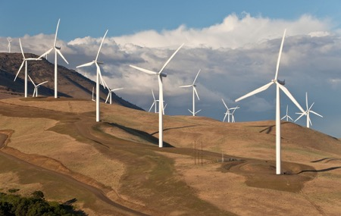
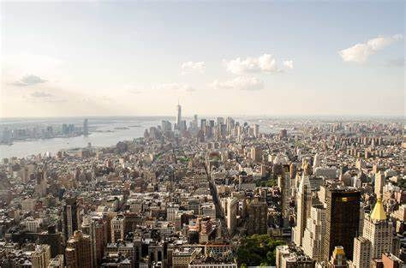
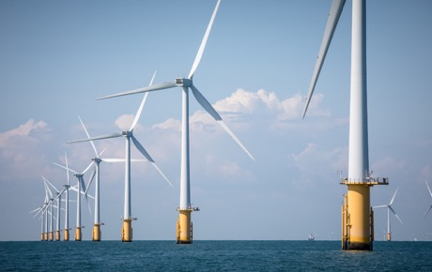
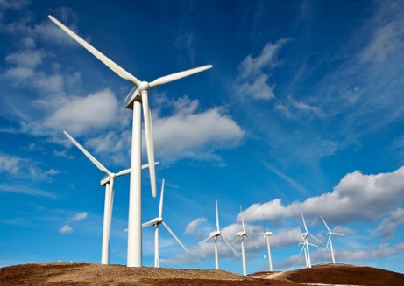
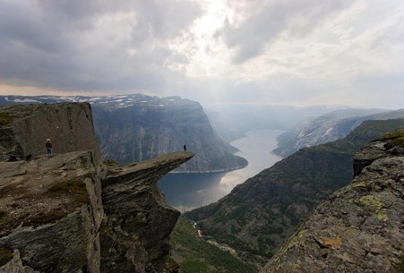
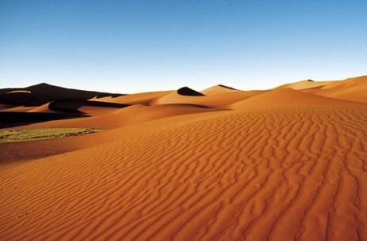
Wind in Städten, Bergen, über Ozeanen und in Wüsten
Notes:
Auf den Bildern seht ihr ganz verschiedene Orte.
In Städten ist der Wind meistens nicht so stark wie auf Bergen oder am Meer.
Aber er ist trotzdem da – nur oft ein bisschen durcheinander, weil so viele Häuser im Weg stehen.
Deshalb baut man die meisten großen Windräder eher außerhalb von Städten, wo der Wind schön gleichmäßig weht.
Zum Beispiel in der Wüste oder auf dem Wasser.
Zu dieser Thematik bekommt ihr eine Aufgabe.
Sources:
https://th.bing.com/th/id/R.cf01ae7779af262b63783b832d25c043?rik=6aXtW9gO1e90gQ&riu=http%3a%2f%2fcdn.ebaumsworld.com%2fmediaFiles%2fpicture%2f2146605%2f82592521.jpg&ehk=vTWLGpMZKGWYhT1EzorJhPh%2fMQpkOcBfGjl12DqmhYc%3d&risl=&pid=ImgRaw&r=0
https://pixnio.com/free-images/2017/10/27/2017-10-27-06-36-32.jpg
https://www.jacana.de/assets/data/_resampled/CroppedImage14001000-Bild27138.jpg
Copyright: © Will Rose / Greenpeace

Slide 15





Windstärke an verschiedenen Orten
Aufgabe 1: Bereit für eine Herausforderung? Öffnet euer Arbeitsbuch auf Seite 14.
Hoch
gelegene Gebiete
GUTE STANDORTE
(sehr windig)
Geschlossene und tiefliegende Gebiete
Küstengebiete (Ozeane, Meere)
SCHLECHTE STANDORTE
(kaum Wind)
Offene Flächen
Aufgabe 2: Wählt einen Ort aus und erklärt, warum es dort windig ist oder nicht.
Nutzt dafür die Hinweise auf Seite 15.
Notes:
Öffnet dafür die Seite 14 bitte.
Aufgabe 1: Ordnet auf der Seite die Orte zu – was ist ein guter Ort für Windenergie, was eher nicht?
Ihr seht hier verschiedene Orte: hohe Berge, Städte, das Meer oder flache Landschaften wie eine Wüste.
Manche davon sind gute Orte für Windkraft – also sehr windig
andere schlechte Orte, da ist kaum Wind.
💡 Tipp: Stellt euch die Frage: Wo kann Luft sich frei bewegen?
+ Wo entstehen Temperatur- oder Druckunterschiede? Denn wir sahen vorhin:
Wind entsteht dort, wo sich die Luft unterschiedlich stark erwärmt, denn Temperaturunterschiede erzeugen Druckunterschiede
und diese Druckunterschiede lassen die Luft vom höheren zum niedrigeren Druck strömen.
Aufgabe 2: Wer schneller fertig ist: Erklärt, warum ein bestimmter Ort besonders windig oder windstill ist.
Nutzt dafür die Hinweise auf Seite 15.
(=> Lösung nächste Slide)

Slide 16
Windstärke an verschiedenen Orten
Aufgabe 1: Bereit für eine Herausforderung? Öffnet euer Arbeitsbuch auf Seite 14.
Hinter dem hohen Haus meines Nachbarn dreht sich mein kleines Hand-Windrad kaum.
Wind mag also keine Hindernisse – er braucht freie Bahn.
Hoch
gelegene Gebiete
GUTE STANDORTE
(sehr windig)
Geschlossene und tiefliegende Gebiete
Küstengebiete (Ozeane, Meere)
SCHLECHTE STANDORTE
(kaum Wind)
Offene Flächen
Aufgabe 2: Wählt einen Ort aus und erklärt, warum es dort windig ist oder nicht.
Nutzt dafür die Hinweise auf Seite 15.
Notes:
Lösung Aufgabe 1:
GUTE ORTE (sehr windig):
Hoch gelegene Orte
Küsten und Offshore-Bereiche (Ozeane, Meere)
Offene Flächen
SCHLECHTE ORTE (kaum Wind):
Windgeschützte Orte und bebautes Gebiet
Erklärung Aufgabe 2:
Möchte jemand erklären, warum wir das so vorfinden?
Ich erkläre euch jetzt aber den Unterschied detaillierter.

Slide 17

Windgeschwindigkeit: hoch vs. flach
Die Windgeschwindigkeit nimmt mit der Höhe zu.
In größerer Höhe gibt es weniger Reibung durch Hindernisse wie Bäume, Gebäude oder den Boden.​
Weniger Reibung bedeutet eine stärkere Luftbewegung – also mehr Wind.
Standorte in höheren Lagen sind GUT geeignet.​
Beispiele: Berge, Hügel, Plateaus​
Standorte in flachen/tiefen Lagen sind WENIGER geeignet.
Beispiele: Täler, Flusstäler, Becken, tief gelegene Gebiete​
Notes:
HOHE VS FLACHE ORTE
Je höher ein Ort liegt, desto mehr Wind gibt es dort.
Warum? Weil es dort weniger Hindernisse gibt – also zum Beispiel keine Häuser oder Bäume, die den Wind bremsen.
Und: In der Höhe bewegt sich die Luft schneller. Das heißt: Auf Bergen, Hügeln oder offenen Flächen weht der Wind stärker.
Anders ist es in tiefen bzw. flachen Lagen wie Tälern oder Becken
Da ist es oft windgeschützt.
Diese Orte sind eher schlecht geeignet für Windräder.

Slide 18
Windgeschwindigkeit: offen vs. geschlossen
In offenen Gebieten ist die Windgeschwindigkeit meist höher.
Dort gibt es weniger Hindernisse (z. B. Gebäude oder Bäume), sodass sich die Luft freier bewegen kann.
In geschlossenen oder bebauten Gebieten ist die Windgeschwindigkeit geringer.
Gebäude, Bäume und andere Strukturen verursachen Reibung und bremsen die Luft – der Wind wird langsamer.
Standorte in offenen Gebieten sind gut geeignet.
Beispiele: Wüsten, offene Landschaften, Küsten, Flussufer, Meere
Standorte in geschlossenen Gebieten sind weniger geeignet.
Beispiele: Gebiete mit vielen Gebäuden oder Bäumen, enge Straßen, Täler
Notes:
OFFEN VS GESCHLOSSENE FLÄCHEN
An offenen Orten – wie zum Beispiel in der Wüste, am Meer oder auf freien Flächen – kann der Wind ungehindert wehen.
Dort gibt es kaum Hindernisse wie Häuser oder Bäume.
Deshalb ist der Wind dort stärker.
In geschlossenen oder bebauten Gegenden – also da, wo viele Gebäude oder Bäume stehen – wird der Wind gebremst.
Er kann sich nicht so gut ausbreiten und wird langsamer.
Jetzt haben wir schon oft, Offshore gehört, deshalb wird es jetzt Zeit, das zu erläutern.

Slide 19

Windturbinen: onshore vs. offshore
Da stehen gar keine Bäume im Weg! Aber es ist bestimmt verdammt schwer, im Wasser zu bauen.
Onshore-Windkraftanlagen | Offshore-Windkraftanlagen
Standort
Werden an Land gebaut (z.B. Ebenen, Hügel, Berge) | Werden im Meer oder im Ozean gebaut
Energieproduktion
Wechselhaftere Winde geringere Energieausbeute | Stärkere und gleichmäßigere Winde Höhere Energieausbeute
Kosten
Günstiger zu bauen und zu warten | Teurer, z. B. wegen spezieller Fundamente im Meer und Unterseekabeln
Notes:
Frage an euch (zwei wahrscheinlich neue Begriffe, die sich zuvor schon mal auf den Folien versteckten): 👉 Schaut euch die beiden Bilder an – welche davon zeigen Onshore-Anlagen, und welche zeigen Offshore-Anlagen? (kurze Pause für Antworten)
➡️ Onshore-Anlagen stehen an Land (hier links) – zum Beispiel auf Hügeln oder Feldern. ➡️ Offshore-Anlagen stehen im Meer (auf dem Bild rechts)´, weit draußen auf dem Wasser.
Unterschied wird mit der Tabelle nochmal deutlicher:
Onshore-Anlagen sind günstiger zu bauen, aber der Wind ist dort nicht immer gleich stark (siehe Tabelle).
Offshore-Anlagen stehen im Meer, wo der Wind viel gleichmäßiger und stärker weht.
Deshalb erzeugen sie mehr Strom, sind aber auch teurer, weil man sie im Wasser bauen muss.
Schaut mal genau hin – da gibt es noch etwas Spannendes zu entdecken:
Sources: https://www.nationalgrid.com/stories/energy-explained/onshore-vs-offshore-wind-energy
https://www.nationalgrid.com/stories/energy-explained/what-offshore-wind-power

Slide 20




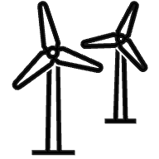
Was ist der Globale Windatlas?
Ich will nicht raten, ich will Daten! Zum Glück gibt es für Wind sowas wie eine Schatzkarte, den Wind Atlas.
Der Windatlas zeigt die Windbedingungen in einer bestimmten Region.​
Er liefert Informationen zu:
Windgeschwindigkeit
Windrichtung
Energiepotenzial (Leistungsdichte)
Der Windatlas nutzt Wetterdaten und Rechenmodelle, um langfristige Windverhältnisse darzustellen.​
Er unterstützt bei der Planung und Entscheidungsfindung für den Bau von Windkraftanlagen.
Notes:
Hier seht ihr den Global Wind Atlas.
🗺️ Das ist eine digitale Weltkarte, die zeigt, wo auf der Welt wie viel Wind weht. ➡️ Er zeigt die Windbedingungen in einer bestimmten Region.
Was kann man dort ablesen? – Wie schnell der Wind weht (Windgeschwindigkeit) – Aus welcher Richtung der Wind meistens kommt – Und wie viel Energie durch Wind erzeugt werden könnte
🌬️ Diese Infos kommen aus Wetterdaten und Rechenmodellen, die viele Jahre zurückschauen. 🛠️ Der Atlas hilft zum Beispiel Ingenieure den besten Ort für Windräder zu finden.
Icons von: https://de.freepik.com/search?format=search&iconType=standard&last_filter=query&last_value=region&query=region&type=icon

Slide 21
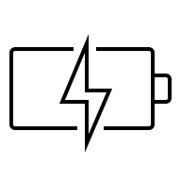
Was zeigt der Globale Windatlas?
Leistungsdichte (W/m²)
zeigt, wie viel Energie im Wind steckt
gibt an, wie viel Energie pro Quadratmeter verfügbar ist
höhere W/m²-Werte bedeuten mehr Potenzial zur Stromerzeugung
Windgeschwindigkeit (m/s)
zeigt, wie schnell der Wind weht​
wird in Metern pro Sekunde gemessen
höhere m/s-Werte bedeuten bessere Bedingungen für Windkraftanlagen
​
Der Globale Windatlas zeigt, wie gut sich verschiedene Orte für die Nutzung von Windenergie eignen.
Notes:
Der Global Wind Atlas zeigt uns zwei wichtige Dinge:
🔋 Erstens: Die Leistungsdichte. Das bedeutet: Wie viel Energie kann der Wind auf einer bestimmten Fläche erzeugen? Je mehr Watt pro Quadratmeter – desto mehr Strom kann später produziert werden.
💨 Zweitens: Die Windgeschwindigkeit. Sie zeigt uns, wie schnell der Wind weht – gemessen in Metern pro Sekunde. Je schneller der Wind, desto mehr Energie kann ein Windrad erzeugen.
➡️ Fazit: Der Atlas hilft uns also herauszufinden, wo besonders gute Orte für Windkraftanlagen sind.

Slide 22
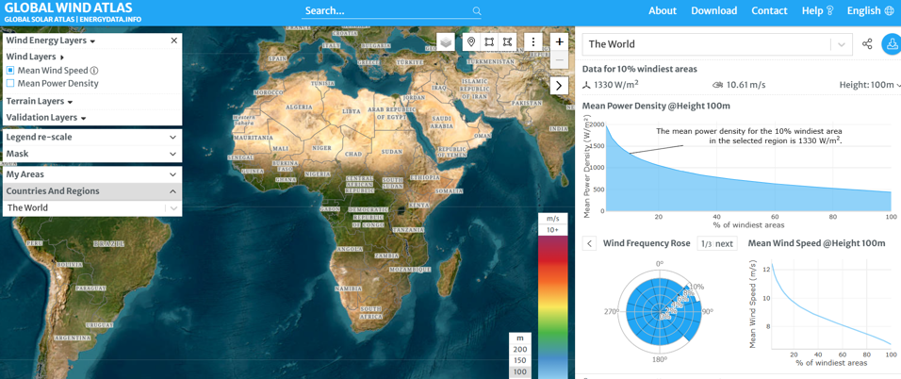

Der Globale Windatlas in der Praxis
Aufgabe 1: Probiert es aus! Öffnet euer Arbeitsbuch auf Seite 17.
https://globalwindatlas.info/en/
Notes:
​Jetzt wird’s praktisch!
📍 Der Global Wind Atlas zeigt euch, wo auf der Welt besonders gute Windbedingungen herrschen. Mit nur einem Klick – oder Scan mit dem QR-Code – könnt ihr selbst entdecken:
➡️ Wo ist der Wind besonders stark? ➡️ Wo gibt es viel Energie pro Fläche?
💡 Aufgabe 1: Öffnet euer Arbeitsheft auf Seite 16 – dort findet ihr die Anleitung. Sucht euch einen Ort aus und schaut euch die Winddaten genau an!
Zu welchen Zahlen kommt ihr? (2 reden lassen & erst dann die Zahlen auf der nächsten Slide zeigen)
​

Slide 23
Der Globale Windatlas in der Praxis
Aufgabe 2: Interpretiere die Daten für Ghana und Deutschland in 100 m Höhe.
Öffne dafür dein Arbeitsheft auf Seite 18.
Land​ | Leistungsdichte (W/m²)​ | Windgeschwindigkeit (m/s)​
Ghana​ | 184​ | 5.7​
Deutschland ​ | ​595 | ​8.45
Anderes Land​ | Dein Beispiel | ​Dein Beispiel
Leistungsdichte:
Deutschland > Ghana
Windgeschwindigkeit:
Deutschland > Ghana
Fazit:
Deutschland bietet bessere Bedingungen für die Nutzung von Windenergie.​
​
Erinnerung:
Höhere Leistungsdichte = bessere Bedingungen für Windturbinen​
Höhere Windgeschwindigkeit = mehr nutzbare Energie
Notes:
​Hier seht ihr die Ergebnisse aus dem Global Wind Atlas! Und wie können wir die interpretieren? (Aufgabe 2)
Deutschland hat im Vergleich zu Ghana eine höhere Leistungsdichte – also mehr Energie pro Quadratmeter – und auch eine höhere durchschnittliche Windgeschwindigkeit. Das bedeutet: Deutschland eignet sich besser für die Erzeugung von Windenergie, weil dort stärkere und gleichmäßigere Winde wehen.
Aber Achtung: Das heißt nicht, dass Ghana kein Potenzial hat! Ghana hat gutes Windpotenzial, besonders in Küstenregionen oder erhöhten Lagen. Mit moderner Windtechnik kann dort ebenfalls viel Energie erzeugt werden.
Was lernen wir daraus? Auch wenn ein Land auf den ersten Blick bessere Bedingungen hat, lohnt sich ein genauer Blick auf regionale Unterschiede und technische Möglichkeiten.
​
​
​

Slide 24

Windkraft und Konflikte
Mit dem Windatlas habe ich den perfekten Platz gefunden. Jetzt könnte ich direkt mein Windrad bauen.
Aber halt! Da ist ein Landwirt, der um seine Felder fürchtet. Und ein Bürgermeister, der Strom für die Stadt braucht.
Technik allein reicht nicht aus. Wir müssen mit den Menschen reden
Notes:
​Hier seht ihr die Ergebnisse aus dem Global Wind Atlas! Und wie können wir die interpretieren? (Aufgabe 2)
Deutschland hat im Vergleich zu Ghana eine höhere Leistungsdichte – also mehr Energie pro Quadratmeter – und auch eine höhere durchschnittliche Windgeschwindigkeit. Das bedeutet: Deutschland eignet sich besser für die Erzeugung von Windenergie, weil dort stärkere und gleichmäßigere Winde wehen.
Aber Achtung: Das heißt nicht, dass Ghana kein Potenzial hat! Ghana hat gutes Windpotenzial, besonders in Küstenregionen oder erhöhten Lagen. Mit moderner Windtechnik kann dort ebenfalls viel Energie erzeugt werden.
Was lernen wir daraus? Auch wenn ein Land auf den ersten Blick bessere Bedingungen hat, lohnt sich ein genauer Blick auf regionale Unterschiede und technische Möglichkeiten.
​
​
​

Slide 25
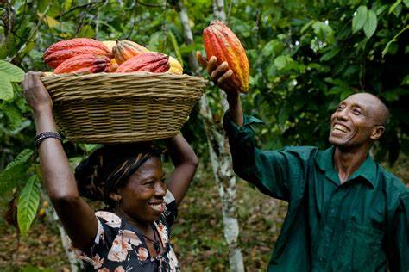

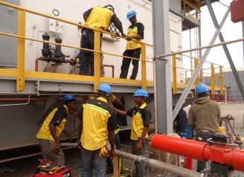
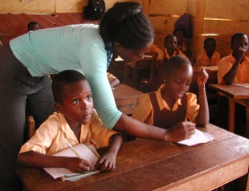
Windkraft und Konflikte
Aufgabe: Fast geschafft! Die letzte Herausforderung dieses Kapitels wartet auf Seite 20.
Landwirt/in Regierungsvertreter/in Ingenieur/in Student/in
Szenario:
„In der Nähe eines Küstendorfes ist ein neuer Windpark geplant. Er soll Strom für die umliegenden Städte liefern, könnte aber auch Auswirkungen auf die lokale Gemeinschaft und die Umwelt haben.“
Notes:
Nun kommt eure letzte Aufgabe für dieses Kapitel.
Stellt euch vor: In einem Küstendorf in Ghana soll ein Windpark gebaut werden. Das bringt viele Fragen mit sich – für die Menschen vor Ort, die Umwelt, aber auch für die Regierung.
Ihr bildet Gruppen und übernehmt verschiedene Rollen:
🧑🏾‍🌾 Ein lokaler Landwirt – der sich Sorgen um seine Felder und den Lärm macht.
🧑🏾‍💼 Ein Regierungsvertreter – der sich für saubere Energie stark macht.
👷🏾 Ein Ingenieur – der genau weiß, wie Windräder funktionieren. 👩🏾‍🎓 Und ein Schüler oder eine Schülerin – neugierig, was Windenergie für Zukunft und Umwelt bedeutet.
Optional könnt ihr auch einen Umweltschützerin in eure Runde holen.
Schreibt in eurer Gruppe auf, was eure Figur denkt: Was spricht für Windkraft, was vielleicht dagegen?
Am Ende besprechen wir gemeinsam: ✅ Welche Chancen bietet Windenergie? ⚠️ Welche Herausforderungen gibt es?
Denn eines ist klar:
Windkraft hat viele Vorteile – sie liefert sauberen Strom.
Aber sie verändert auch Landschaften, betrifft Tiere und Menschen.
Nicht alle denken gleich – und genau deshalb braucht es gute Entscheidungen, die alle Perspektiven mit einbeziehen. 🌍
Sources:
https://th.bing.com/th/id/R.165e40ad2e8015844434d94b97bbddc2?rik=sqfzrM4lRhQIyw&pid=ImgRaw&r=0
https://ghanaembassy.at/wp-content/uploads/2021/02/president.jpg
https://www.jnpengineeringgh.com/wp-content/uploads/2016/01/Electrical-instrumentation-works-on-the-turbine-and-pipeline-1144x858.jpg
https://th.bing.com/th/id/R.ced053f2c812ca086332d36d151b3b99?rik=AHxeHtUSoU9x6g&riu=http%3a%2f%2fsites.psu.edu%2fafr110%2fwp-content%2fuploads%2fsites%2f14793%2f2014%2f12%2fImage-3-.jpg&ehk=npu%2bvD8vpZRqF4VRGTW%2bMcFo6uvLGCRrMmTf%2fZAHCe8%3d&risl=&pid=ImgRaw&r=0

Slide 26
02
Windgeschwindigkeit messen und verstehen
Bevor ich ein richtiges Windrad baue, möchte ich erst mit Prototypen arbeiten!
Erfahre mehr darüber, wie die Windgeschwindigkeit die Stromerzeugung beeinflusst.
Notes:
Beginnen wir mit dem messen und arbeiten mit wind
Das erste was uns dabei begegnet ist wie messt man eigentlich windgeschwindigkeit und was bedeutet windgeschwindigkeit

Slide 27
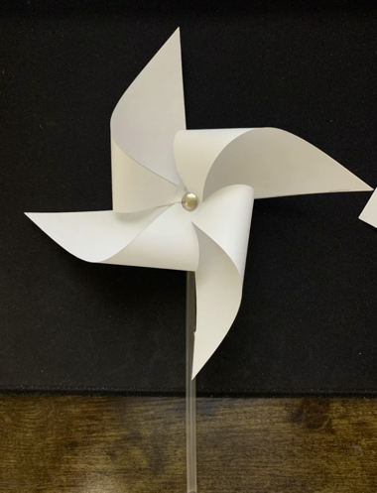


Papierwindrose
Experiment
Lasst uns eine eigene Papierwindrose basteln!
Öffnet dazu euer Arbeitsbuch auf Seite 24.
Frage: Wie kann man mit der Papierwindrose die Windgeschwindigkeit einschätzen?
Zusatzfrage: In welcher Einheit wird die Windgeschwindigkeit gemessen?
Es gibt außerdem ein Erklärvideo, an dem ihr euch orientieren könnt.
Notes:
https://www.youtube.com/watch?v=HN0GxOQMzME&t=25s

Slide 28
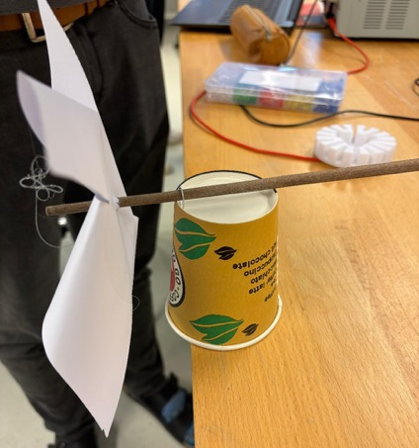
Nutzt eure Papierwindrose, um die Windgeschwindigkeit zu messen! Öffnet dazu euer Arbeitsbuch auf Seite 27 und folgt den Anweisungen.
Windgeschwindigkeit messen
Experiment
Aufgaben 1–3: Notiert eure Beobachtungen! Öffnet dafür euer Arbeitsbuch auf Seite 28.

Slide 29
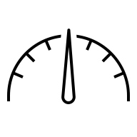
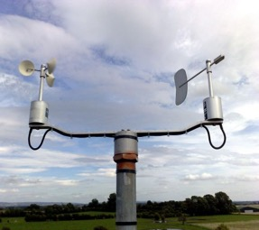
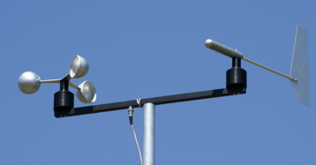
Messen der Windgeschwindigkeit
.
Die Windgeschwindigkeit gibt an, wie schnell sich die Luft bewegt.
Höhere Windgeschwindigkeiten bedeuten mehr verfügbare Energie, die zur Stromerzeugung genutzt werden kann.
Anemometer sind Messgeräte, mit denen die Windgeschwindigkeit bestimmt wird, meist über die Drehzahl ihrer Schalen oder Rotoren.
Windfahnen zeigen die Windrichtung an.
Anemometer
Windmessung ist der Vorgang, bei dem die Windgeschwindigkeit gemessen wird:
Ingenieur/-innnen wählen so geeignete Standorte für Windkraftanlagen aus.
Windfahne
Notes:
Da wir schon diskutiert haben über Windgeschwindigkeit
Faster wind generates more power The energy a wind turbine produces depends on the cube of the wind speed. For example, doubling the wind speed increases energy production by 8 times!
Consistent wind is key Turbines require steady winds to perform effectively
Why do we measure wind speed? Energy Potential: Wind turbines work best in areas with strong, steady winds. Example: Offshore wind farms benefit from consistent sea breezes. Turbulence and Height: Wind is stronger and steadier at higher altitudes because it faces less resistance from obstacles like buildings or trees. Did you know? Wind turbines are often taller than 100 meters to catch higher winds! Safety: Measuring wind helps predict extreme weather conditions, ensuring turbines can be safely shut down during storms.

Slide 30
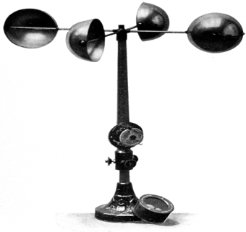
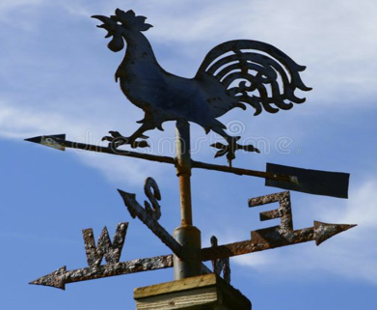
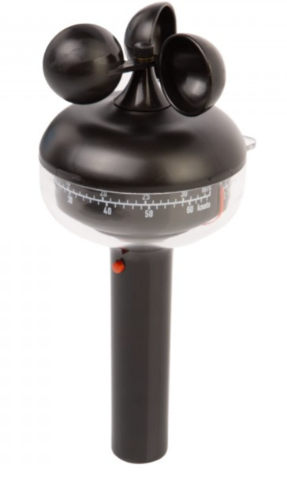
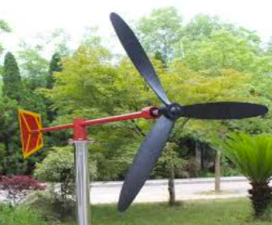
Verschiedene Arten von Windmessern

Slide 31

Windgeschwindigkeit messen
Lasst uns gemeinsam über die Windgeschwindigkeit sprechen.
Bildet Gruppen von 3–4 Schülerinnen und Schülern und besprecht die folgenden Fragen.
Nach 3 Minuten teilen wir eure Ideen in der Klasse.
Was würde passieren, wenn man Windturbinen an einem Ort mit sehr wenig oder unregelmäßigem Wind aufstellt?
Könnten sie genug Strom erzeugen, um Häuser, Schulen oder Krankenhäuser zu versorgen?
Wie würdet ihr die Windgeschwindigkeit in der Schule oder zu Hause messen?
Reicht Schätzen oder braucht man ein Messgerät?
Notes:
After letting the students discuss for a while, some texts for the teachers: We’ve seen that faster and consistent winds are critical for wind energy generation. But how do we know which areas have the right conditions? Scientists can’t just guess – they need accurate data. Tools like anemometers help measure wind speed and provide essential information. Without accurate data, it’s impossible to identify the best locations for wind farms and ensure they produce enough energy efficiently. For example, imagine trying to power an entire city with turbines placed in low-wind areas. Without these measurements, it would lead to wasted resources and failed projects. Fun fact: The world’s largest wind farms are located in places where scientists used anemometers to study wind speeds for years before starting construction.

Slide 32
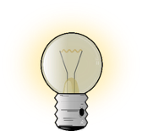
Windgeschwindigkeit messen
Aufgabe: Bildet Gruppen mit 3–4 Personen und besprecht die folgenden Fragen.
Nach 3 Minuten teilen wir eure Ideen mit der Klasse.
Ist es schwierig, die Windgeschwindigkeit zu messen?
Rückblick auf das Experiment:
Hat sich die Windrose gleichmäßig gedreht oder immer wieder gestoppt?
Was könnte das Messen der Windgeschwindigkeit erschweren?

Slide 33
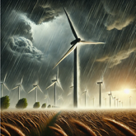
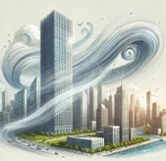
Die Windgeschwindigkeit wird beeinflusst durch:
Stürme:
Höhe:
Starke und unvorhersehbare Änderungen von Windgeschwindigkeit und -richtung
Manchmal müssen Turbinen abgeschaltet werden, um Schäden zu vermeiden
Meist stärkerer und gleichmäßigerer Wind in der Höhe
In Bodennähe ist der Wind oft schwächer, da er durch Hindernisse abgebremst wird
Turbulenzen:
Umgebung:
Unregelmäßige, wirbelnde Luftbewegungen
Entstehen z. B. durch Hindernisse, wechselnde Windrichtungen oder Temperaturunterschiede
Offene Flächen, Küsten oder Meere sind meist windiger als Wälder oder Städte
Notes:
Wind speed is not constant; it fluctuates over time due to variations in atmospheric pressure, temperature, and obstacles in its path.
Example: The wind near a building can suddenly increase or decrease depending on how it flows around the structure.
Wind is generally stronger and more consistent at higher altitudes because there are fewer obstacles (like trees and buildings) causing friction.
Example: A wind turbine on a tall tower captures more energy than one closer to the ground.
Wind speeds increase unpredictably, and directions can change rapidly.
This makes it challenging to maintain steady power generation from wind turbines.
Impact on turbines:
Strong gusts can damage turbine blades or structures if not designed to withstand high winds.
Turbines often have mechanisms to shut down during storms for safety.
Obstacles: Buildings, trees, and hills disrupt smooth wind flow.
Changing Wind Directions: When wind changes direction quickly, it creates chaotic patterns.
Temperature Differences: Uneven heating of the Earth's surface can create pockets of rising or falling air, adding to turbulence.
Question to think about:
This is due to turbulence created as the wind splits and swirls around the structure. Similarly, turbulence near wind turbines can reduce their efficiency by disrupting the steady flow of wind.

Slide 34
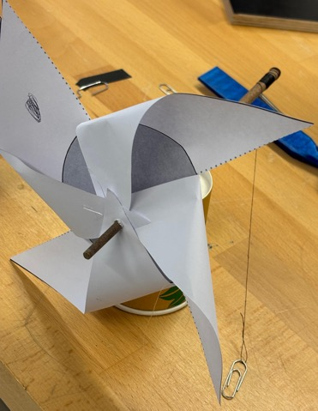
Wind kann Arbeit verrichten
Experiment
Wir finden heraus, wie Windenergie Gewichte anheben kann.
Öffnet euer Arbeitsbuch auf Seite 30.
Aufgaben 1–4: Notiert eure Beobachtungen und übertragt sie auf reale Bedingungen. Öffnet dafür euer Arbeitsbuch auf den Seiten 30–31.
Wir verwenden die Papierwindrose, die wir im vorherigen Versuch gebaut haben.
Notes:
Additional question for the quick ones:
Can the turbine lift heavier weights with stronger wind?
Note: Answering only yes or no for the second question is enough. We will soon discuss more on this topic.

Slide 35
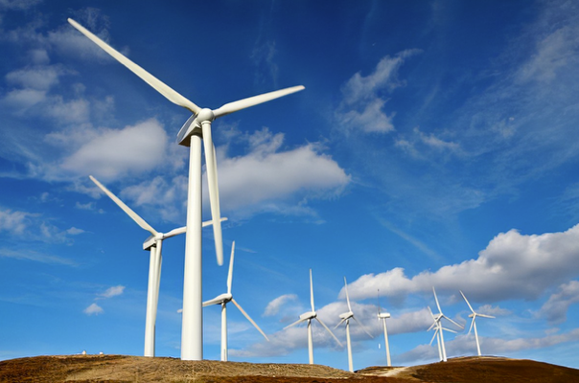
Windkraft nutzen, um Arbeit zu verrichten
Was bedeutet es, Wind zu nutzen?
Die Bewegung des Windes gezielt einsetzen, um etwas anzutreiben oder zu bewegen.
In der Physik spricht man von Arbeit, wenn eine Kraft ein Objekt über eine Strecke bewegt.
Bei einer Windkraftanlage wirkt der Wind auf die Rotorblätter. Dadurch geraten sie in Bewegung, und diese Bewegung wird weiter genutzt, zum Beispiel zur Stromerzeugung.
Bonusfrage:
Wo kannst du im Alltag beobachten, dass Wind Arbeit verrichtet?

Slide 36
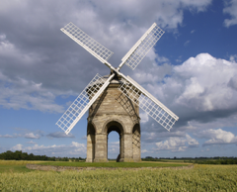
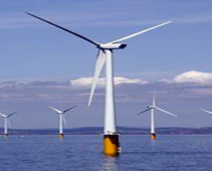
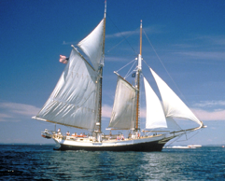
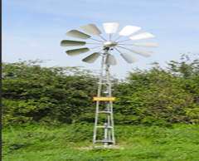
Alltagsbeispiele
Windmühlen
Windkraftanlagen
früher für Mahl-
und Pumparbeiten
eingesetzt
Stromerzeugung für
Haushalte, Schulen
und Industriegebiete
Wasserpumpen
Segelboote
in der Landwirtschaft zur
Bewässerung eingesetzt
Wind füllt die Segel
und treibt Boote an
Notes:
Windmills: Windmills:
Historically, windmills were one of the earliest uses of wind energy.
They were primarily used to grind grain into flour or pump water for irrigation.
Windmills are still seen in many rural and agricultural settings, symbolizing a time when wind was a vital part of daily life.
Wind turbines: Modern wind turbines convert wind energy into electrical energy.These turbines are essential in producing renewable energy for homes, schools, and industries.Offshore wind turbines, like the ones shown in the image, take advantage of strong and consistent winds over oceans. Sailboats: Sailboats are another example of wind doing work in transportation.Wind fills the sails, propelling the boat forward and enabling travel and trade long before engines were developed.Even today, sailboats are used for recreation and eco-friendly transportation. Wind-powered water pumps: These pumps are commonly used in farming to draw water from wells or bring water to crops.They are particularly useful in remote areas where electrical access is limited.This application demonstrates how wind energy can directly benefit small-scale, localized needs.

Slide 37
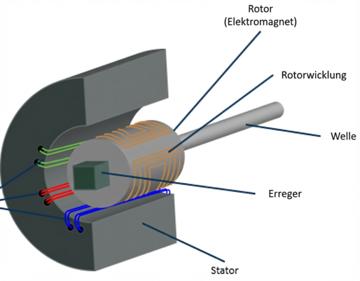
Wind kann einen Generator antreiben
Ein Generator wandelt Bewegung in elektrische Energie um.
Das geschieht durch elektromagnetische Induktion.
Wichtige Teile eines Generators:
Rotor: Der sich drehende Teil des Generators. Er ist mit der Welle verbunden und trägt Magnete oder stromdurchflossene Spulen.
Stator: Der feststehende Teil. Er enthält Spulen aus Kupferdraht, in denen die elektrische Spannung entsteht.
Magnetfeld: Durch die Drehung des Rotors ändert sich das Magnetfeld in den Spulen.
So entsteht Strom:
Durch die Drehung des Rotors ändert sich das Magnetfeld in den Spulen des Stators. Dadurch wird eine elektrische Spannung erzeugt. Ist der Stromkreis geschlossen, fließt elektrischer Strom.
Notes:
Habt ihr schonmal von einem Generator gehört?

Slide 38
Generatornutzung und Energieumwandlung
Schritt 1: Der Wind setzt die Rotorblätter in Bewegung.
Kinetische Energie
Schritt 2: Die rotierenden Blätter treiben eine Welle an, die mit dem Rotor
verbunden ist.
Mechanische Energie
Schritt 3: Der Rotor bewegt sich im Stator.
Durch elektromagnetische Induktion entsteht elektrischer Strom.
Elektrische Energie
Energie kann genutzt werden, um Gewichte zu heben, Wasser zu pumpen oder elektrischen Strom zu bereitustellen.
Generatoren sind keine Energiequellen.
Sie wandeln vorhandene Energie (z. B. aus Wind oder Bewegung) in elektrische Energie um.

Slide 39
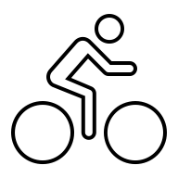
Das Geschwindigkeitsproblem bei Windturbinen
Bonusaufgabe:
Stell dir vor, du möchtest mit einem sehr langsam drehenden Fahrrad Strom erzeugen.
Wenn du dieses Fahrrad an einen Generator anschließt:
Reicht die langsame Drehung aus, um sinnvoll Strom zu erzeugen?
Übertrage diese Überlegung auf Windkraftanlagen und die Drehzahl ihrer Rotorblätter.
Antwort:
Generatoren benötigen eine ausreichend hohe Drehzahl, um effizient zu arbeiten.
Dreht sich der Rotor zu langsam, entsteht zu wenig elektrische Spannung.
Deshalb ist die Drehzahl der Rotorblätter für die Stromerzeugung entscheidend.

Slide 40
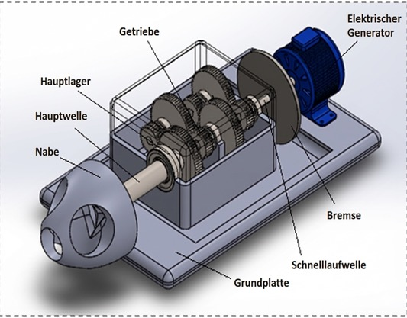
Das Getriebe
Ein Getriebe ist ein mechanisches System aus Zahnrädern. Es wird eingesetzt, um: → Die Drehzahl zu erhöhen oder zu verringern und → das Drehmoment (Kraft) an die jeweilige Aufgabe anzupassen. → Getriebe finden sich z. B. in Fahrrädern, Autos, Maschinen und Windturbinen
Eingangswelle: Nimmt die Bewegung der Rotorblätter auf.
Ausgangswelle: Gibt die angepasste Drehzahl an den Generator weiter.
Übersetzungsverhältnis: Legt fest, wie Drehzahl und Drehmoment zueinander verändert werden. Hohe Übersetzung: schnellere Drehung, geringeres Drehmoment. Niedrige Übersetzung: langsamere Drehung, höheres Drehmoment.
Notes:
Example: In bicycles, pedaling a smaller gear at the front and a larger gear at the back makes it easier to climb a hill (more torque, less speed). Conversely, a larger gear at the front and a smaller gear at the back increases speed on flat surfaces (more speed, less torque).

Slide 41
Das Getriebe
Ein Getriebe ist ein mechanisches System aus Zahnrädern. Es wird eingesetzt, um: → die Drehzahl zu erhöhen oder zu verringern und → das Drehmoment (Kraft) an die jeweilige Aufgabe anzupassen. → Getriebe finden sich z. B. in Fahrrädern, Autos, Maschinen und Windturbinen
Beispiel (Fahrrad):
Kleines Zahnrad vorne, großes hinten: leichteres Treten → mehr Drehmoment, weniger Geschwindigkeit (bergauf)
Großes Zahnrad vorne, kleines hinten: schnelleres Fahren → mehr Geschwindigkeit, weniger Drehmoment (eben)
Notes:
Example: In bicycles, pedaling a smaller gear at the front and a larger gear at the back makes it easier to climb a hill (more torque, less speed). Conversely, a larger gear at the front and a smaller gear at the back increases speed on flat surfaces (more speed, less torque).

Slide 42
Getriebe lösen das Drehzahlproblem
Problem:
Die Rotorblätter einer Windturbine drehen sich langsam.
Generatoren benötigen eine hohe Drehzahl, um Strom zu erzeugen.
Ablauf in einfachen Schritten:
Langsamer Eingang: langsame Drehung der Rotorblätter
Getriebe: erhöht die Drehzahl durch Übersetzung
Schneller Ausgang: der Generator wird mit ausreichender Drehzahl angetrieben
Lösung:
Ein Getriebe verbindet die langsam drehende Turbinenwelle mit der schnell drehenden Generatorwelle
Dabei wird die Drehzahl erhöht, sodass der Generator effizient arbeiten kann
Aufgaben 1–3: Startet ein kurzes Quiz zu Generatoren und Getrieben! Öffnet euer Arbeitsbuch auf den Seiten 33–34.

Slide 43
03
Tragflächen
Mein erstes Windrad mit flachen Brettern funktioniert nicht besonders gut.
Am Strand fliegen so viele Möwen – warum gleiten sie so mühelos?
Schauen wir uns ihre Flügel einmal genauer an.
Lerne über Tragflächen und das Bernoulli-Prinzip

Slide 44
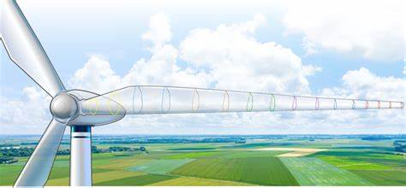





Tragflächen
Tragflächen sind speziell geformte Bauteile, z.B. Flügel oder Rotorblätter:
Wenn Luft an ihnen vorbeiströmt, können sie Auftrieb erzeugen oder den Luftwiderstand verringern.
Luftwiderstand entsteht, wenn sich Luft einem bewegten Körper entgegenstellt.
Da Luft ein Gas ist, spricht man dabei von aerodynamischem Widerstand.
Tragflächen finden sich in vielen Bereichen der modernen Technik:
Notes:
Sources Pictures:
Airfoils, Where the Turbine Meets the Wind | Department of Energy
Air crafts, sail boats, ship propellers, helicopter, racing cars and wind turbines

Slide 45

Tragflächen
Experiment
Wir bauen ein Tragflächenprofil!
Öffnet euer Arbeitsbuch auf den Seiten 37–38.
Aufgaben 1–4: Notiert eure Beobachtungen!
Welche Faktoren beeinflussen die Leistung von
Windrädern?
Öffnet dazu euer Arbeitsheft auf Seite 39.
Notes:
Es zeigt Auftrieb von Flügel, dass Bewegung reinkommt, obwohl es stationär ist.
Das Rotorblatt wird nach oben gezogen.

Slide 46

Strömung sichtbar machen
Experiment
Wir machen Luftströmung sichtbar!
Öffnet euer Arbeitsbuch auf Seite 40.
Aufgaben 1–2: Notiert eure Beobachtungen!
Was zeigen die Beobachtungen der Fäden über das
Strömungsverhalten der Luft und den Zusammenhang
zwischen Strömung und Auftrieb?
Öffnet dazu euer Arbeitsheft auf Seite 41.
Reflexionsfrage: Tragflächen auf Seite 42
Notes:
Es zeigt Auftrieb von Flügel, dass Bewegung reinkommt, obwohl es stationär ist.
Das Rotorblatt wird nach oben gezogen.

Slide 47

Die Physik hinter einer Tragfläche
Wusstest du schon? So entsteht auch der Auftrieb bei Flugzeugen!
Ein Tragflächenprofil erzeugt Auftrieb durch einen Druckunterschied (Bernoulli-Prinzip):
Durch die gekrümmte Form strömt die Luft oben schneller als unten.
Dadurch entsteht niedriger Druck oben und höherer Druck unten.
Der Druckunterschied erzeugt Auftrieb.
Bei Windkraftanlagen führt dieser Auftrieb dazu, dass sich die Rotorblätter drehen
(Windenergie → mechanische Energie)
→ Deshalb haben Rotorblätter von Windkraftanlagen eine Tragflächenform..
Notes:
Die schnellere luft ist oben weil sie einen längeren weg zurücklegen muss
Sources Pictures:
Animation: How Wind Turbines Work

Slide 48
Aufgabe 4: Einflussfaktoren auf die Turbinenleistung
Windgeschwindigkeit
Stärkerer Wind → mehr Leistung
Rotorblattform
Gebogene Rotorblätter (Tragflächenprinzip)
Zustand
Saubere, gut gewartete Bauteile
Faktoren
Rotorblattlänge
Längere Blätter erfassen mehr Wind
Höhe
Größere Höhe → stärkere, gleichmäßigere Winde
Windstetigkeit
Gleichmäßiger Wind ist vorteilhaft
Notes:
Sources Pictures:
Animation: How Wind Turbines Work

Slide 49
04
Experimente mit einem Windrad
Jetzt verstehe ich das Windrad-Design besser – aber da geht noch mehr!
Wind und Flügeldesign bestimmen die Leistung von Windkraftanlagen.

Slide 50

Windrichtung
Exkurs (Messung):
Mit einem Multimeter kann die elektrische Spannung gemessen werden.
Eine höhere Spannung zeigt an, dass mehr elektrische Energie erzeugt wird (S. 47–48).
Die Windrichtung beschreibt, aus welcher Richtung der Wind kommt:
Wind bewegt sich von einem Ort zum anderen.
Aufgabe 1 : Findet die richtige Windrichtung!
Öffnet euer Arbeitsbuch auf Seite 49.
Notes:
Source: https://th.bing.com/th/id/OIP.dzhxLSfosp7s2vYOYskNAwAAAA?rs=1&pid=ImgDetMain
To see the difference in the direction of wind, we are measuring the power output of the wind turbine in the following experiments. Therefore, we are using a multimeter to measure power, or to be more precise the voltage of the wind turbine (see worksheet on page 38 onwards).
Why do we use voltage instead of power to measure the output of the wind turbine?
Power = is the energy produced or consumed over time, typically measured in watts (W)
Voltage = acts like the "pressure" in an electrical circuit, indicating how strongly electricity is pushed through wires.
→ When a wind turbine generates more power, the voltage usually increases.
This relationship makes voltage a reliable way to estimate power output.

Slide 51



Windrichtung
Notes:
Aufgabe 2: Was haben diese gemeinsam
Direkter wind hat mehr kraft
Source: https://th.bing.com/th/id/OIP.dzhxLSfosp7s2vYOYskNAwAAAA?rs=1&pid=ImgDetMain
To see the difference in the direction of wind, we are measuring the power output of the wind turbine in the following experiments. Therefore, we are using a multimeter to measure power, or to be more precise the voltage of the wind turbine (see worksheet on page 38 onwards).
Why do we use voltage instead of power to measure the output of the wind turbine?
Power = is the energy produced or consumed over time, typically measured in watts (W)
Voltage = acts like the "pressure" in an electrical circuit, indicating how strongly electricity is pushed through wires.
→ When a wind turbine generates more power, the voltage usually increases.
This relationship makes voltage a reliable way to estimate power output.

Slide 52

Windrichtung
Aufgabe 2: Was fällt euch auf?
Ergebnis: Wind wirkt am stärksten, wenn er direkt auf ein Objekt trifft!
Experiment
Vergleicht, wie stark der Wind aus verschiedenen Winkeln wirkt.
Öffnet euer Arbeitsbuch auf den Seiten 50–52.
Aufgaben 3-4: Notiert eure Beobachtungen! Öffnet das Arbeitsbuch auf Seite 53.
Notes:
Source: https://thumbs.dreamstime.com/z/image-windy-day-trees-cloud-blowing-wind-cartoon-windy-day-trees-cloud-blowing-wind-110475663.jpg
Imagine you are running against the wind. It feels harder than running with the wind pushing you from behind. That’s the power of direct wind.

Slide 53


Anstellwinkel
Der Anstellwinkel ist der Winkel, in dem ein Rotorblatt im Wind steht:
Schon kleine Änderungen wirken sich darauf aus, wie viel Wind eingefangen wird.
Aufgabe 1 (Partnerarbeit): : Welches Bauteil einer Windkraftanlage sorgt dafür, dass der Anstellwinkel richtig eingestellt ist?
Öffnet euer Arbeitsbuch auf Seite 54.

Slide 54

Die Funktion der Heckflosse
Die Heckflosse sorgt dafür, dass sich die Windturbine zum Wind ausrichtet
Trifft der Wind seitlich auf die Heckflosse, dreht sich die Turbine.
So steht sie wieder direkt im Wind.
Das ist ähnlich wie bei einer Fahne im Wind.
Experiment
Wirkt, wenn senkrecht zur Windrichtung
Wirkt nicht, wenn waagerecht zur Windrichtung
Testet die Wirkung der Heckflosse!
Öffnet euer Arbeitsbuch auf Seite 55.
Aufgaben 1–3: Notiert eure Beobachtungen!
Öffnet euer Arbeitsbuch auf Seite 56.
Testet anschließend euer Wissen auf Seite 58.
Notes:
Why does this happen?
Imagine you are standing outside holding
a large flag in a strong wind. If you rotate
your body sideways to the wind, the flag will flap and resist you.
However, if you turn such that the flag faces directly the wind, it straightens out smoothly

Slide 55

Änderung des Rotorblattwinkels
Der Blattwinkel beschreibt, wie stark ein Rotorblatt in den Wind gedreht ist:
Nur mit dem passenden Winkel arbeitet das Rotorblatt effizient.
Ist der Winkel zu groß oder zu klein, sinkt die Leistung.
Experiment
Lasst uns verschiedene Blattwinkel ausprobieren!
Öffnet euer Arbeitsbuch auf Seite 59.
Aufgabe 1: Notiert eure Beobachtungen!
Öffnet euer Arbeitsbuch auf Seite 60.
Notes:
Source: https://th.bing.com/th/id/OIP.bR1Vsk264RbyCOG4OTaauQHaFj?rs=1&pid=ImgDetMain

Slide 56

Änderung der Rotorblattlänge
Die Länge der Rotorblätter beeinflusst, wie viel Wind von der Turbine eingefangen werden kann:
Längere Rotorblätter erfassen mehr Wind und liefern meist mehr Leistung.
Aber: Größer ist nicht immer besser – warum?
Experiment
Lasst uns verschiedene Blattlängen ausprobieren!
Öffnet euer Arbeitsbuch auf Seite 62.
Aufgaben 1–2: Notiert eure Beobachtungen!
Öffnet euer Arbeitsbuch auf Seite 63.
Notes:
Source: https://th.bing.com/th/id/OIP.bR1Vsk264RbyCOG4OTaauQHaFj?rs=1&pid=ImgDetMain

Slide 57
Einfluss schwerer Rotorblätter
Größere Trägheit → laufen schwerer an, benötigen stärkeren Wind
Langsamere Drehung→ drehen sich bei wenig Wind langsamer
Geringere Stromausbeute → ein Teil der Energie wird benötigt, um die Trägheit zu überwinden
Mehr Stabilität → laufen bei starkem Wind ruhiger und gleichmäßiger
Definition: Trägheit
Beschreibt, wie stark sich ein Körper gegen Änderungen seiner Bewegung „wehrt“
Je schwerer ein Objekt, desto größer seine Trägheit.
Deshalb braucht es mehr Kraft, um schwere Rotorblätter in Bewegung zu setzen oder abzubremsen.
Notes:
Sources Pictures:
Animation: How Wind Turbines Work
Discussion:
Think about the following question individually:
Is there a minimum speed (cut-in speed) needed to start spinning the blades?
If the wind is strong enough, light blades spin quickly, and heavy blades spin slower.
If the wind is not strong enough, then the blades would not spin at all.
So, yes there is a minimum speed needed to start spinning the blades.
To overcome drag/resistance, there is a minimum speed to start the blades spinning.

Slide 58

Einfluss schwerer Rotorblätter
Was lässt sich leichter bewegen – ein Tisch oder ein Heft?
Auf einen Blick: Gewicht der Rotorblätter
Schwere Rotorblätter: laufen ruhiger und stabiler, brauchen aber mehr Wind zum Anlaufen
Leichte Rotorblätter: setzen sich schneller in Bewegung, sind dafür weniger stabil bei starkem Wind
Notes:
Sources Pictures:
Animation: How Wind Turbines Work
Discussion:
Think about the following question individually:
Is there a minimum speed (cut-in speed) needed to start spinning the blades?
If the wind is strong enough, light blades spin quickly, and heavy blades spin slower.
If the wind is not strong enough, then the blades would not spin at all.
So, yes there is a minimum speed needed to start spinning the blades.
To overcome drag/resistance, there is a minimum speed to start the blades spinning.

Slide 59


Reale Anwendung des Rotorblatt-Gewichts
Das Gewicht des Rotorblattes beeinflusst, wo Windturbinen installiert werden können (z. B. in Regionen mit starken bzw. schwachen Windverhältnissen).
Onshore-Windturbine: leichte Rotorblätter
Offshore-Windturbine: schwere Rotorblätter
Notes:
Bei Windrädern an Land sind die Rotorblätter oft kleiner und leichter.
Das liegt daran, dass der Wind dort nicht immer so stark und gleichmäßig ist.
Offshore-Anlagen im Meer haben dagegen viel größere und schwerere Rotorblätter.
Weil dort fast ständig starker Wind weht.
In Windkraftanlagen spielt das Gewicht der Rotorblätter eine wichtige Rolle:
Schwere Blätter brauchen zwar mehr Energie, um sich zu drehen, aber sie laufen bei starkem Wind sehr ruhig und stabil.
Deshalb nutzt man sie oft bei Windrädern auf dem Meer.
Allerdings belasten schwere Rotorblätter den Turm stärker, weshalb Offshore-Anlagen besonders robust gebaut werden müssen.
Egal ob an Land oder im Meer – bevor man dort ein Windrad baut, muss man genau wissen, wie zuverlässig und stark der Wind ist.
Deshalb wird er gemessen und das bringt uns zu Kapitel 2.

Slide 60

Anzahl der Rotorblätter
Experiment: Wir testen unterschiedliche Anzahlen von Rotorblättern.
Öffnet euer Arbeitsbuch auf Seite 65.
Aufgaben 1–4: Notiert eure Beobachtungen: Wie verändert sich
die Stabilität, wenn die Anzahl der Rotorblätter zunimmt?
Was sind die Vor- und Nachteile?
Öffnet euer Arbeitsbuch
auf den Seiten 66–67.

Slide 61


Bedeutung der Blattanzahl
Weniger Rotorblätter…
…laufen schneller an.
…erfassen weniger Wind → geringere Energieausbeute.
Mehr Rotorblätter…
…erfassen mehr Wind → höhere Energieausbeute.
…drehen langsamer.
…verursachen mehr Luftwiderstand.
Notes:
Blades are one of the most critical components of wind turbines, and the number of blades directly impacts their performance. More blades can capture more wind energy but often reduce rotational speed due to the drag they create. Conversely, fewer blades can start spinning faster, making them suitable for low-wind areas, but they capture less energy overall.
Engineers aim to find the perfect balance between efficiency, stability, and cost. While you might think more blades are always better, they can increase manufacturing costs and structural complexity. This is why the majority of modern wind turbines are designed with three blades, as this configuration maximizes efficiency and stability while minimizing cost and structural stress.

Slide 62

Die richtige Balance finden
4
1
3
Jetzt kann ich endlich einen Windpark planen. Aber ein paar wichtige Entscheidungen stehen noch an:
• Wie viele Rotorblätter sind sinnvoll – auch mit Blick auf die Kosten?
• Bauen wir lieber dort, wo viel Wind weht, oder auch in windärmeren Regionen?
2
5
6

Slide 63





Die richtige Balance finden
1–2
4+
Weniger Blätter
Mehr Blätter
Geringere Kosten
Höhere Kosten
Schnellere Drehung
Höherer Luftwiderstand
Geringere Stabilität
Höhere Stabilität
Notes:
To conclude, what we’ve learned today is that designing wind turbines is a complex balancing act. Blade weight and number are interconnected. Lighter blades might spin faster in low winds, but heavier blades are more stable and store more energy once moving. Similarly, fewer blades can reduce costs and allow faster startup. With very few blades, the turbine doesn’t rotate smoothly.
Ultimately, there’s no one-size-fits-all approach. Engineers have to assess environmental conditions, such as wind speed, along with economic factors, like cost, to make the best decisions. What’s critical to remember is that every decision in turbine design links back to the goal of optimizing performance for specific situations.

Slide 64

Drei Rotorblätter an einer Turbine
Umsetzbarkeit
Weniger Rotorblätter → geringere Stabilität
Mehr Rotorblätter → höheres Gewicht & höhere Kosten.
Balance
Drei Rotorblätter sorgen für eine gleichmäßige Drehung.
Sie reduzieren Vibrationen und mechanische Belastungen.
Effizienz
Drei Rotorblätter bieten einen guten Kompromiss zwischen
Energieausbeute und Luftwiderstand.
So ist eine zuverlässige Stromerzeugung möglich.
Video:
Design- Abwägungen
Zentrale Erkenntnis
Der Bau von Windkraftanlagen erfordert immer ein Abwägen.
Ingenieur*innen gleichen Effizienz, Stabilität & Kosten aus.
→ Deshalb haben sich drei Rotorblätter als Standard durchgesetzt.
Notes:
Three blades are commonly used because they optimize the turbine's performance. Symmetry reduces vibrations, making the structure more stable and durable. This balance also allows turbines to achieve high efficiency without the drawbacks of excessive drag or unnecessary weight. Engineers consistently find this configuration to be the sweet spot for performance and cost-effectiveness.
YouTube-Link: Why do (most) Wind Turbines have 3 blades? - YouTube

Slide 65

Der Wake-Effekt (Windpark-Effekt)
Der Wake-Effekt beschreibt, was passiert, wenn mehrere Windräder hintereinander im Wind stehen.
Ein Windrad entzieht dem Wind kinetische Energie.
Hinter dem Windrad ist der Wind langsamer und stärker verwirbelt.
Windräder, die im Windschatten stehen, erzeugen daher weniger elektrische Energie.
Der Abstand und die Anordnung von Windrädern in Windparks ist daher entscheidend.
Experiment
Untersucht den Einfluss von Windschatten auf die Leistung von Windrädern.
Öffnet euer Arbeitsbuch auf den Seiten 69-70.

Slide 66



Diskussion: Jetzt seid ihr dran!
Stellt euch vor, Windkraft soll in Zukunft einen Großteil des Stroms in Deutschland liefern: Ist Wind eine verlässliche Energiequelle?
Welche Probleme entstehen, wenn der Wind nicht weht?
Was bedeutet Fluktuation bei Windenergie?
Welche Lösungen gibt es (z.B. Kombination mit anderen Technologien)?
Ablauf: Die Klasse wird in 3-4 Gruppen eingeteilt. Jede Gruppe konzentriert betrachtet die Frage aus einer Perspektive (z.B. Technik, Umwelt, Wirtschaft, Alltag).
Activity Rules:
15 Minuten Vorbereitung in der Gruppe
2 Minuten Präsentation pro Gruppe
Danach Diskussion im Plenum
Gemeinsames Fazit: Ist Windenergie verlässlich?
Notes:
To make this topic more interactive, we'll engage in a group debate. I've divided you into four groups. Each group will champion one key factor influencing the number of blades on a wind turbine: cost, efficiency, stability, or regional wind speed. Your goal is to convince the class why your factor is the most important.
Take the next 15 minutes to brainstorm your arguments and assign roles within your group. Afterward, each group will present their case in 2 minutes. Once all presentations are complete, we’ll vote as a class on which factor holds the most weight. The winning group gets bragging rights as the ultimate wind turbine designers!
After the activity, we'll reflect on how prioritizing one factor might lead to trade-offs in other areas and how engineers balance these factors in real-world applications.

Slide 67
Wind als Energiequelle
= erneuerbar und sauber
Wind entsteht immer wieder neu.
Bei der Nutzung entstehen keine schädlichen Emissionen.
= weit verbreitet
Wind gibt es fast überall.
→ Besonders stark ist er auf freien Flächen, an Küsten und in den Bergen.
= kostengünstig
Ist eine Anlage einmal gebaut, kostet der Wind nichts.
→ Es fallen keine Brennstoffkosten an.
Notes:
Wind ist eine Energiequelle. Aber was heißt das eigentlich? Schauen wir uns das mal gemeinsam an:
🔋 Erstens: Wind ist erneuerbar und sauber. Das bedeutet: Wind ist unerschöpflich – er entsteht ständig neu durch Sonnenstrahlung und Temperaturunterschiede auf der Erde.
Und das Beste: Bei der Nutzung entstehen keine schädlichen Abgase.
🌍 Zweitens: Wind ist weit verbreitet. Man findet ihn fast überall – besonders auf offenen Feldern, an der Küste oder in den Bergen. Wind ist also nicht auf bestimmte Länder oder Orte begrenzt – das macht ihn zu einer fairen Energiequelle für viele Regionen auf der Welt.
🐷 Drittens: Wind ist preiswert. Wenn einmal eine Windturbine aufgebaut ist, dann kostet der Wind selbst: nichts. Es muss kein Brennstoff gekauft werden. Das heißt: keine zusätzlichen Kosten für Öl, Gas oder Kohle.
Kurz: Wind = erneuerbar, überall verfügbar – und kostenlos. Das macht ihn zu einem echten Zukunfts-Energiehelden!
Wind hat also viele Vorteile. Aber klar: Er weht nicht überall gleich stark.
An manchen Orten gibt es viel Wind – an anderen weniger.
Und manchmal weht er auch gar nicht – das heißt, Windenergie steht nicht immer zur gleichen Zeit zur Verfügung.
Und genau das schauen wir uns jetzt einmal an.

Slide 68



Windkraft in der Praxis
Kosten
Anpassung an die Umgebung
Weniger Rotorblätter → geringere Material- und Herstellungskosten
Ziel: Kompromiss zwischen Kosten und Energieausbeute
Starke Winde (z. B. Küste): robustere, schwerere Rotorblätter
Schwache Winde: leichtere Rotorblätter für leichteres Anlaufen
Nachhaltigkeit
Technischer Fortschritt
Leichte, langlebige Materialien schonen Ressourcen
Hohe Effizienz → weniger Anlagen nötig
Neue Materialien und Formen verbessern Gewicht und Leistung
Windräder werden gezielt für Onshore- und Offshore-Einsatz entwickelt
Notes:
Windmills: Windmills:
Historically, windmills were one of the earliest uses of wind energy.
They were primarily used to grind grain into flour or pump water for irrigation.
Windmills are still seen in many rural and agricultural settings, symbolizing a time when wind was a vital part of daily life.
Wind turbines: Modern wind turbines convert wind energy into electrical energy.These turbines are essential in producing renewable energy for homes, schools, and industries.Offshore wind turbines, like the ones shown in the image, take advantage of strong and consistent winds over oceans. Sailboats: Sailboats are another example of wind doing work in transportation.Wind fills the sails, propelling the boat forward and enabling travel and trade long before engines were developed.Even today, sailboats are used for recreation and eco-friendly transportation. Wind-powered water pumps: These pumps are commonly used in farming to draw water from wells or bring water to crops.They are particularly useful in remote areas where electrical access is limited.This application demonstrates how wind energy can directly benefit small-scale, localized needs.

Slide 69

Maximaler Leistungspunkt (MPP)
Der maximale Leistungspunkt beschreibt den Betriebszustand,
bei dem eine Windkraftanlage den Wind am effektivsten nutzt:
Er hängt von Windgeschwindigkeit, Rotordrehzahl und Blattwinkel ab.
Ziel ist es, möglichst viel Energie aus dem Wind aufzunehmen, ohne die Anlage unnötig zu belasten.
So wird der MPP eingestellt:
Dynamische Anpassungen:
Blattverstellung (Pitch): Der Winkel der Rotorblätter wird an den Wind angepasst.
Ausrichtung zum Wind (Yaw): Die Anlage dreht sich so, dass sie optimal im Wind steht.
Technische Umsetzung:
Sensoren erfassen Wind und Drehzahl.
Einstellungen werden laufend angepasst.
Notes:
The Maximum Power Point (MPP) is the sweet spot where a wind turbine extracts the most energy from the wind. It depends on critical parameters like wind speed, blade angle, and rotor speed. Just like a car engine has an optimal RPM for fuel efficiency, wind turbines have an optimal operating condition that varies with the wind. Reaching this point ensures efficient energy generation without overloading the system.
An example for mpp
Offshore wind farms like Hornsea 2 use advanced control systems for real-time MPP optimization.

Slide 70

Maximaler Leistungspunkt (MPP)
Die Bestimmung des MPP ist anspruchsvoll:
Die Windgeschwindigkeit schwankt stark
Turbulenzen und wechselnde Windrichtungen beeinflussen die Aerodynamik
Die Leistungskennlinie einer Windkraftanlage ist nicht linear
→ Der MPP ändert sich ständig und ist schwer exakt zu bestimmen
Zentrale Herausforderungen:
Wechselnde Windbedingungen
Laufende Anpassungen im Betrieb nötig
Mechanische Belastung
Schnelle Regelbewegungen führen zu
Verschleiß an Bauteilen
Netzintegration
Die schwankende Stromerzeugung muss
mit dem Stromnetz abgestimmt werden
Kosten
Aufwendige MPP-Regelung erhöht
Komplexität und Kosten der Anlage
Notes:
Unlike solar energy, where irradiance changes relatively predictably, wind energy systems deal with rapidly changing wind speeds and directions. This makes tracking the Maximum Power Point more complex.

Slide 71

Wie Herausforderungen gelöst werden
Regelung: Anlage passt sich ständig an die Windbedingungen an
Technik: Bauteile werden stabil und langlebig gebaut
Integration: Windkraft wird mit anderen Energiequellen kombiniert
Aufgaben 1–5: Testet euer Wissen zu Kapitel 4!
Öffnet euer Arbeitsbuch auf den Seiten 73–75.
Bonus: Kreuzworträtsel auf Seite 77.
Notes:
Engineers use advanced control systems to adapt to these conditions in real time, but this increases the cost and complexity of wind energy projects. Additionally, grid integration remains a key challenge, as wind energy output often doesn't match demand patterns.

Slide 72

Gut gemacht!
Du hast es geschafft. Was kannst du von heute mitnehmen?
Windenergie ist keine perfekte Lösung. Sie erfordert Rücksicht auf Natur & Menschen. Doch sie ist sauber, erneuerbar & ein wichtiger Baustein der Energiewende.
Du kannst stolz auf dich sein! Für heute haben wir unseren Teil getan.

